Slide 1
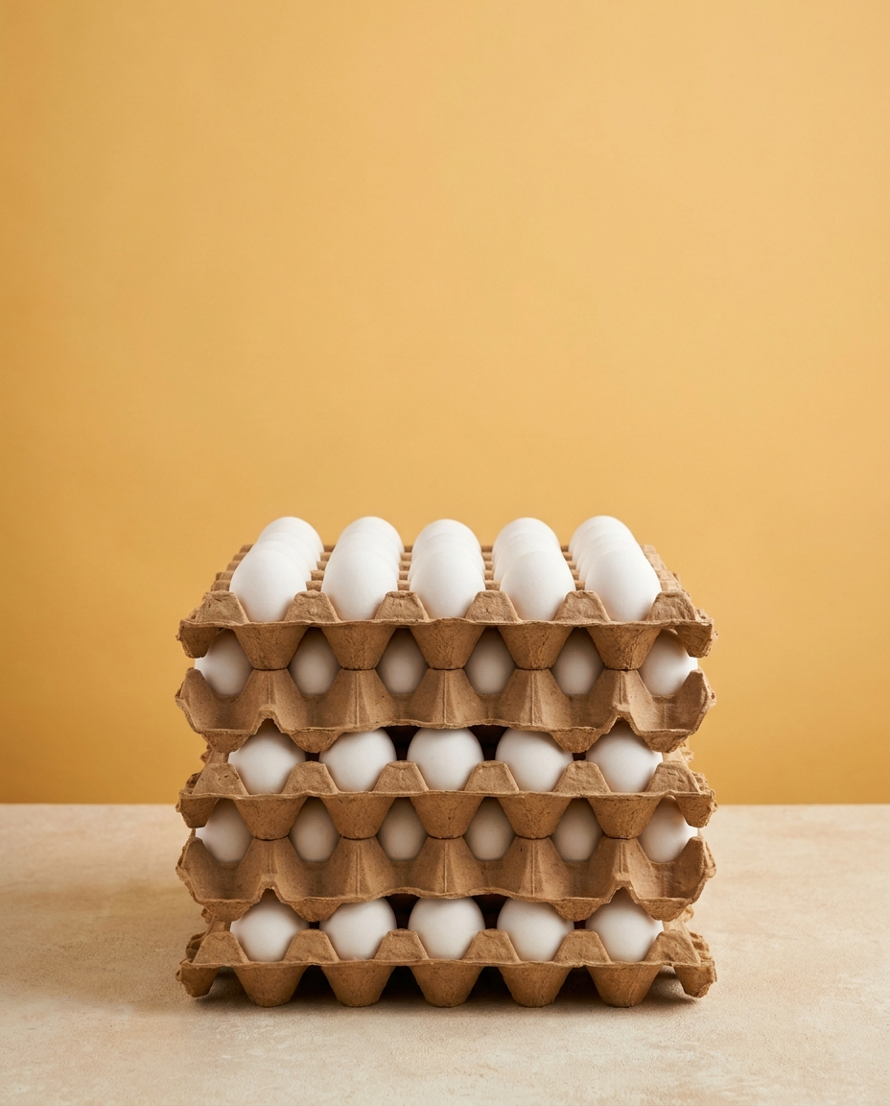
EXTRA BLANCO · 180 UN
Que no falte en casa
• 1er despacho gratis • Antes de 8:30, llega hoy • Refiere y gana $1.000
● Huevera @huevera.cl

